Slide 1
Ware of valse brengers van ‘t licht
Riley Jack
the advent gospel promotions

Slide 2
Programma ABC-Middag 6 december 2014
Inleiding
Wat moeten wij met een profeet?!
De Bijbelse test van een ware profeet
Valse Profeten:
Ten tijde van EGW en nu
In de Bijbel
Hoe zit het nu Ellen White
De test & EGW

Slide 3
Inleiding
Ware of valse brengers van ‘t licht.

Slide 4
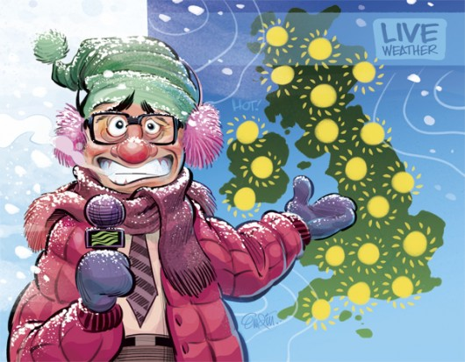
Bring it on: Ware of valse brengers van ‘t licht?!
Bring it On: zijn denk en discussie momenten:
Wie kan je nog vertrouwen?
Zelfs het weerbericht kun je niet vertrouwen?
Hoe weet ik nu dat iemand spreekt namens God.
Wat doen wij met Ellen White?

Slide 5
Bring it on: Wat te doe jij als je iets niet begrijpt?
Wat doe jij als je iets niets begrijpt, wat er in de Bijbel geschreven staat

Slide 6
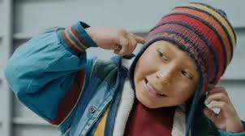
Niet iedereen wilt luisteren naar profeten of Gods woord
1 Ik * bezweer u, ten overstaan van God en de Heere Jezus Christus, Die levenden en doden zal oordelen bij Zijn verschijning en in Zijn Koninkrijk:
2 predik het Woord. Volhard daarin, gelegen of ongelegen. Weerleg, bestraf, vermaan, en dat met alle geduld en onderricht.
3 Want er zal een tijd komen dat zij de gezonde leer niet zullen verdragen, maar dat zij zullen zoeken wat het gehoor streelt, en voor zichzelf leraars zullen verzamelen overeenkomstig hun eigen begeerten. 4 Ze zullen hun gehoor van de waarheid afkeren en zich keren tot verzinsels.
5 Maar u, wees nuchter in alles. Lijd verdrukkingen. Doe het werk van een evangelist. Vervul uw dienstwerk ten volle.
2 Tim 4:1-5

Slide 7
Wat moeten wij met een profeet?!
Ware of valse brengers van ‘t licht.

Slide 8
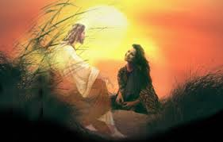
Verstoorde communicatie
Door de zonde geen direct contact mogelijk
Jesaja: Wie ben ik (Jesaja 6:5)
Johannes op Patmos: zag Jezus in Visioen en werd als dood (openbaring 1:17)

Slide 9
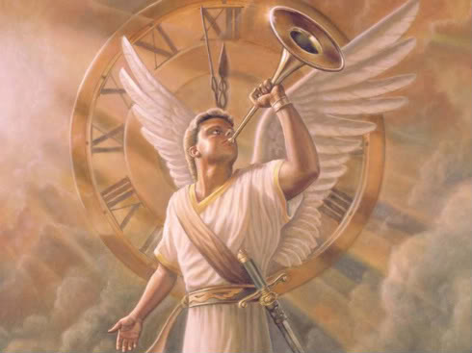
Komt er herstel van de directe communicatie met God?!
Als Jezus wederkomt en de zonde voor eeuwig is weggedaan
1 Kor 13: 12
Nu immers kijken wij door middel van een spiegel in een raadsel, maar dan zullen wij zien van aangezicht tot aangezicht. Nu ken ik ten dele, maar dan zal ik kennen, zoals ik zelf gekend ben.
1 Kor 13:9-10
Want wij kennen ten dele en wij profeteren ten dele, 10 maar wanneer het volmaakte zal gekomen zijn, zal wat ten dele is, tenietgedaan worden.

Slide 10
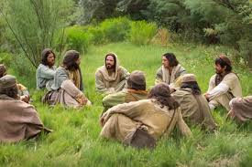
Grootste Communicator: Jezus
Jezus bracht een van de bekendste en mooiste boodschappen ooit gehoord door de mens die leeft in Zonde
Johannes 3:16
Want zo lief heeft God de wereld gehad, dat Hij Zijn eniggeboren Zoon gegeven heeft, * opdat ieder die in Hem gelooft, niet verloren gaat, maar eeuwig leven heeft.
Jezus communiceerde (toen hij op aarde was direct met Zijn volgelingen over ZijnP wil en plan voor ons en Zijn Koninkrijk

Slide 11
BRING it ON! Quick Decision Time
Vraag dmv Handopsteken
Verteld God altijd wat er gaat gebeuren dmv profetie?
Wie zegt er ja?

Slide 12
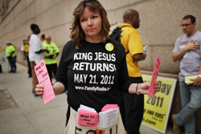
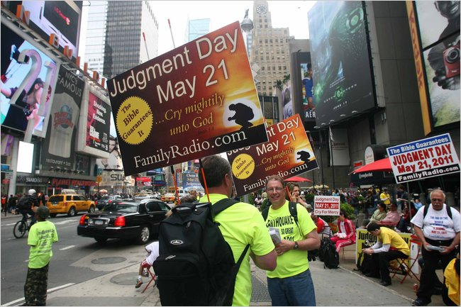
Profeten zeggen het van te voren!
Amos 3:7
7 Voorzeker, de Heere HEERE doet niets tenzij Hij Zijn geheimenis heeft geopenbaard aan Zijn dienaren, de profeten.
Profeten spreken niet eigen woorden (of wil) maar Gods bedoeling.
2 Petrus 1:21
want de profetie is destijds niet voortgebracht door de wil van een mens, maar heilige mensen van God, * door de Heilige Geest gedreven, hebben gesproken.

Slide 13
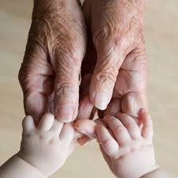
Sinds wanneer hebben wij profeten
Handelingen 3
19 * Kom dus tot inkeer en bekeer u, opdat uw zonden uitgewist worden en er tijden van verkwikking zullen komen van het aangezicht van de Heere,
20 en Hij Jezus Christus zal zenden, Die tevoren aan u verkondigd is.
21 Hem moet de hemel ontvangen tot de tijden waarin alle dingen worden hersteld, waarover God gesproken heeft bij monde van al Zijn heilige profeten door de eeuwen heen.

Slide 14
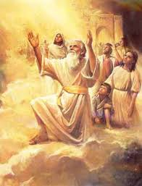
Profeten: Henoch
Judas 14
Ook over hen heeft * Henoch, de zevende vanaf Adam, geprofeteerd, toen hij zei:* Zie, de Heere is gekomen met Zijn tienduizenden heiligen,

Slide 15
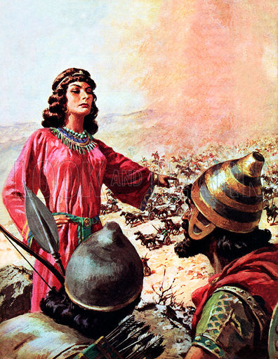
Mannen & vrouwen
God gebruikte mannen als vrouwen als profeten.
Sommige kennen we als boeken van de Bijbel (Jesaja, Jeremia, Hosea, Amos, etc)
Ook profeten wiens boeken niet in de Bijbel staan.. Nathan, Gad, Simeon, Anna, 4 dochters van Filiipus.

Slide 16
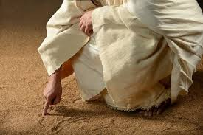
Taak van de profeet
De gave van profetie is gegeven aan Gods volk om de integriteit van de kerk te laten zien door de eeuwen heen.
Profetie is een gave
Boodschappen van waarschuwing
Vermaning
Visioenen van de toekomst en gebeurtenissen uit het veleden
Volk van God op het rechte pad houden

Slide 17
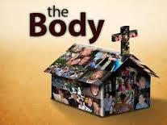
Niet iedereen krijgt alle gaven
Iedereen heeft een taak n de gemeente Gods geest bepaald wie, welke gave krijgt. Niet iedereen wordt per definitie een profeet
1 kor 12:11-12
Al deze dingen echter * werkt één en dezelfde Geest, * Die aan ieder afzonderlijk uitdeelt zoals Hij wil Want zoals het lichaam één is en veel leden heeft, en al de leden van dit ene lichaam, hoewel het er veel zijn, één lichaam zijn, zo is het ook met Christus.
1 kor 7:7
Want ik zou wel willen dat alle mensen waren zoals ikzelf, * maar ieder heeft zijn eigen genadegave van God, de één op deze wijze, de ander op die wijze.

Slide 18
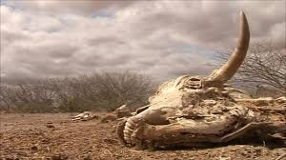
Wanneer geen profeten
Amos sprak
Amos 8:11-12
11 Zie, er komen dagen,
spreekt de Heere HEERE,
dat Ik honger in het land zal zenden;
geen honger naar brood,
geen dorst naar water,
maar om de woorden van de HEERE te horen.
12 Dan dolen zij van zee tot zee,
van noord tot oost trekken zij rond,
om het woord van de HEERE te zoeken,
maar zij zullen het niet vinden.
.

Slide 19
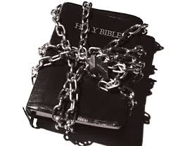
Tijdens de middeleeuwen
Spr 29:18
18 Als er geen visioen is, raakt een volk losgeslagen,
maar welzalig is hij die zich houdt aan de wet

Slide 20
De test!
Ware of valse brengers van ‘t licht.

Slide 21
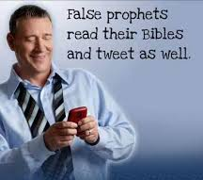
Profetie voor diegene die komst van Christus verwachten
Er komen valse profeten
Mat 24:24
Wij moeten testen of het waar is wat wordt gezegd.. Test de geest 12 johannes 4:1
Toets alles en behoud het goede 2 tess 5

Slide 22
Hoe verder..?
De bijbel zegt dat het goed is om naar profeten te luistern
Vertrouw op de HEERE, uw God, dan zult u standhouden. Vertrouw op Zijn profeten, dan zult u voorspoedig zijn.
2 Kron 20:20
Het gaat je goed af als je de raad van (ware’ profeten volgt!

Slide 23
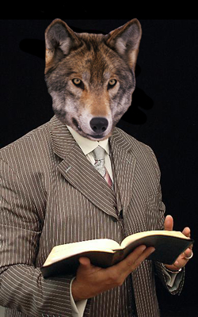
Er zullen valse profeten zijn
want er zullen valse christussen en valse profeten opstaan en zij zullen grote tekenen en wonderen doen, zó dat zij – als het mogelijk zou zijn – ook de uitverkorenen zouden misleiden.
Matt 24:24

Slide 24
VS: Man claimt dat hij Jezus is

Slide 25
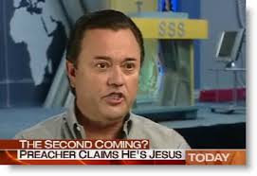
Let’s talk
Wat bewonder, stoort je aan het filmpje?

Slide 26
AJ Miller, Claimt dat hij Christus is

Slide 27
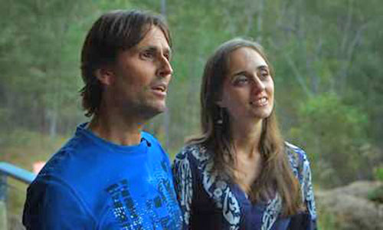
Let’s talk some more
Waarom geloven mensen dat AJ, Jezus is? (zijn vrouw is trouwens Maria)
Moeten wij profeten die niet in de Bijbel genoemd staan negeren, vanwege deze rariteiten

Slide 28
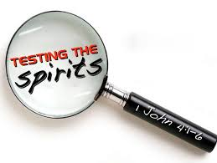
Vertrouw je ‘t niet… of wel? Doe de test!
Quote
Geliefden, geloof niet elke geest, maar beproef de geesten of zij uit God zijn want er zijn veel valse profeten in de wereld uitgegaan.1 John 4:1
Let op valse profeten claimen ook wonderen en dromen te krijgen… doe altijd de test! (denk aan de tovenaars by farao, of de gezanten aan het hof van Nebudkannesar).
Quote
20 Veracht de profetieën niet. Beproef alle dingen, behoud het goede.
1 Tess 5:20-21

Slide 29
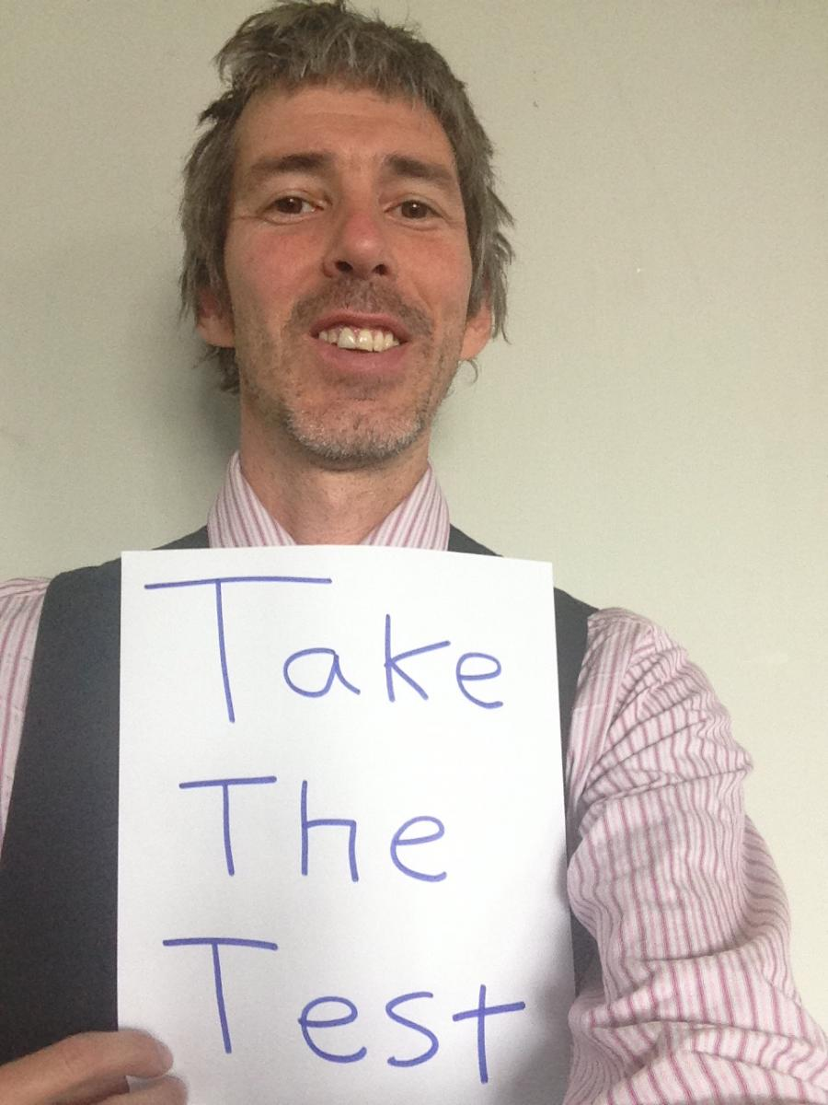
De test:
Let op: individueel kan het nagedaan worden, maar nooit integraal.
Een Bijbelse, ware profeet voldoet aan ALLE criteria

Slide 30
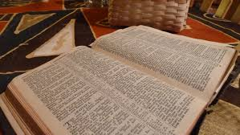
#1: De boodschap van een profeet is altijd in harmonie met de Bijbel en de Wet van God
Terug naar de wet en het getuigenis! Als zij niet overeenkomstig dit woord spreken, zal er voor hen geen dageraad zijn.
Jesaja 8:20

Slide 31
#1: De boodschap van een profeet is altijd in harmonie met de Bijbel en de Wet van God
Een profeet laat nooit los wat de Bijbel verkondigt
Want wie de hele wet in acht neemt, maar op één punt struikelt, die is schuldig geworden aan alle geboden. (Jakobus 2:10)
Als je je niet houdt aan de gehele wet (de tien geboden ex 20), dan verlies je de Gave van Profetie
Het onderwijs in de wet ontbreekt. Ook hebben haar profeten geen visioen van de HEERE ontvangen. (klaagliederen 2:9)

Slide 32
#2: De voorspellingen van een ware profeet komen uit
Wanneer die profeet in de Naam van de HEERE spreekt, en het gebeurt niet en het komt niet uit, dan is dat een woord dat de HEERE niet gesproken heeft. In overmoed heeft die profeet dat gesproken; wees niet bevreesd voor hem.
Deut: 18:22
Let op: Voorspellingen kunnen uitkomen, en profeet mag zelfs wonderen doen, maar als hij faalt voor de overige testen dat is die persoon een valse profeet

Slide 33
#2: De voorspellingen van een ware profeet komen uit
1 Als in uw midden een profeet opstaat of iemand die dromen heeft, en u een teken of wonder geeft, 2 en dat teken of dat wonder waarvan hij tot u gesproken had, komt en hij zegt: Laten we achter andere goden aan gaan, die u niet kent, en laten we die dienen,
3 luister dan niet naar de woorden van die profeet of naar hem die die dromen heeft! Want de HEERE, uw God, stelt u dan op de proef om te weten of u de HEERE, uw God, liefhebt met heel uw hart en met heel uw ziel. 4 Achter de HEERE, uw God, moet u aan gaan, Hem moet u vrezen, Zijn geboden moet u in acht nemen en Zijn stem gehoorzamen; * Hem moet u dienen en u aan Hem vasthouden. (Deut 13:1-4)
Let op in de eindtijd zullen veel valse profeten komen en vele doen verleiden. (Op 16:14)

Slide 34
#3: Een ware profeet, profeteert om een geloofsgemeenschap op te bouwen en geeft toerusting of advies in religieuze zaken
Wie echter profeteert, spreekt tot mensen woorden van opbouw en vermaning en troost.
4 Wie in een andere taal spreekt, bouwt zichzelf op, maar wie profeteert, bouwt de gemeente op.
1 korinthe 14:3-4
Een ware profeet keurt zondig gedrag altijd af!

Slide 35
#3: Een ware profeet, profeteert om een geloofsgemeenschap op te bouwen en geeft toerusting of advies in religieuze zaken
Een ware profeet motiveert de kerk om te gaan naar een hogere standaard
Een valse profeet (bijvoorbeeld Nostradamus) bouwt de kerk niet op, en hij leefde niet in overeenstemming met het Bijbels Woord.

Slide 36
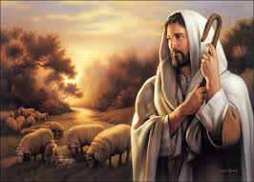
#4: Een ware profeet geeft glorie aan Jezus als Zoon van God & als verlosser van de mensheid.
Niemand heeft ooit God gezien. * Als wij elkaar liefhebben, blijft God in ons en is Zijn liefde in ons volmaakt geworden. Al wie belijdt dat Jezus de Zoon van God is, God blijft in hem, en hij in God. (1 Johannes 4:12.15)
Jezus gaf na Zijn opstanding uitleg aan enkele apostelen over wat er in de Schrift stond geprofeteerd over Zijn werk (Lucas 24)

Slide 37
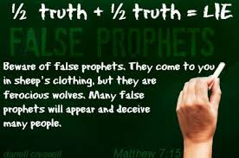
#4: Een ware profeet geeft glorie aan Jezus als Zoon van God & als verlosser van de mensheid.
Waarschuwing:
In de eindtijd zullen er veel mensen (profeten) claimen, “Velen zullen op die dag tegen Mij zeggen: Heere, Heere, hebben wij niet in Uw Naam geprofeteerd, en in Uw Naam demonen uitgedreven, en in Uw Naam veel krachten gedaan?” Matt 7:22
Ze spreken tegen de wet en zijn werkers der wetteloosheid en God zal hun woorden niet goedkeuren.

Slide 38
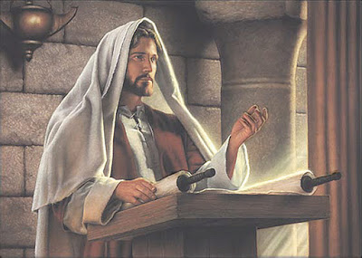
#5: Een profeet spreekt met autoriteit
Toen Jezus deze woorden had geëindigd, gebeurde het dat de menigte versteld stond van Zijn onderricht, want Hij onderwees hen als gezaghebbende en niet zoals de schriftgeleerde
Mat 7:28-29
Jezus is het bekendste voorbeeld, hij sprak met gezag datgene wat Hij had gezien van de vader
(John 8:26,28,38)

Slide 39
#6: Een profeet laat goede vruchten zien
Zo zult u hen dus aan hun vruchten herkennen.
Matt 7:20
Dit is een belangrijke test, let op profeten zijn ook mensen, want niemand (behalve Jezus) is zonder zonde.

Slide 40
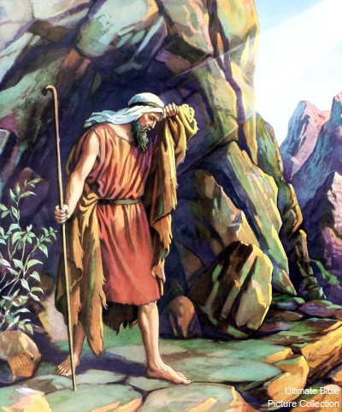
#6: Een profeet laat goede vruchten zien
Voorbeeld Elia
Elia had zijn fouten.. .toch streef hij erna om te leven conform Gods wil.

Slide 41
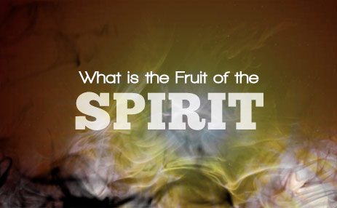
Bring it On! / Question:
Welke vruchten dient een profeet te hebben?
Noem een Bijbelboek (evt. passage) waar je die vruchten kunt vinden

Slide 42
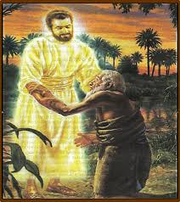
#7: Een profeet, als hij in Visioen is, vertoont fysieke kenmerken
In visioen zijn de ogen van de profeet geopend
hij die de woorden van God hoort, spreekt;
die het visioen van de Almachtige ziet,
terwijl hij neervalt met ontsloten ogen.
(Numeri 24:4

Slide 43
Fysieke kenmerken Daniels visioen
Daniel 10: Krachteloos tijdens visioen
7 Ik, Daniël, ik alleen zag dat visioen, maar de mannen die bij mij waren, zagen dat visioen niet. Er viel echter een grote verschrikking op hen en zij sloegen op de vlucht om zich te verbergen.
8 Ik echter, ik bleef alleen achter. Toen ik dat grote visioen zag, bleef er in mij geen kracht over. * Mijn gezonde uitstraling werd aan mij veranderd in verval en ik had geen kracht meer over.
9 Toen hoorde ik het geluid van Zijn woorden. En toen ik het geluid van Zijn woorden hoorde, viel ík in een diepe slaap op mijn gezicht, en met mijn gezicht op de grond

Slide 44
Fysieke kenmerken Daniels visioen
Daniel 10: Staat door Gods kracht weer op
10 En zie, een hand raakte mij aan en maakte dat ik bevend op mijn handen en knieën steunde.
11 Hij zei tegen mij: Daniël, zeer gewenste man, let op de woorden die ik tot u spreken zal en ga staan waar u stond, want nú ben ik tot u gezonden. Toen hij dat woord tot mij sprak, ging ik bevend staan.

Slide 45
Fysieke kenmerken Daniels visioen
Daniel 10: Profeet ademt niet tijdens visioen
16 Maar zie, Iemand, * Die leek op de mensenkinderen, raakte mijn lippen aan. Toen opende ik mijn mond en ging spreken. Ik zei tegen Hem Die tegenover mij stond: Mijn Heere, vanwege het visioen hebben mij weeën overvallen, zodat ik geen kracht meer overheb.
17 Hoe kan de dienaar van deze mijn Heere dan spreken met U, mijn Heere? Want wat mij betreft, van nu af aan is er geen kracht meer in mij aanwezig en is er geen adem in mij overgebleven.

Slide 46
#7: Een profeet, als hij in Visioen is, vertoont fysieke kenmerken
Valt neer en is zwak
Staat op door Gods Kracht
Tijdens visioen zijn de ogen geopend
Ademt NIET ook niet bij spreken
Moderne – valse - profeten (uit deze tijd) vallen wel, maar hebben vaak de ogen dicht en ademen normaal.

Slide 47
Valse profeten ten tijden van EGW
Ware of valse brengers van ‘t licht.

Slide 48
Heel de waarheid – Het overblijfsel
Adventisten geloven dat in de eindtijd, er een correct begrip berstaatt over de Bijbel en het verlangen is om te doen wat de wet (tien geboden) op de correcte wijze te doen.
Wij zagen eerder dat profeten alleen daar zijn als de ‘gehele’ waarheid onderdeel uitmaakt van de gelovige persoon/ personen.
Adventisten noemen zichzelf dan ook het overblijfsel
En de draak werd boos op de vrouw, en ging heen om oorlog te voeren tegen de overigen van haar nageslacht, die de geboden van God in acht nemen en het getuigenis van Jezus Christus hebben.
Op 12:17

Slide 49
Het begrip Geest/ Gave der profetie
En ik viel voor zijn voeten neer om hem te aanbidden, maar hij zei tegen mij:* Pas op dat u dat niet doet! Ik ben een mededienstknecht van u en van uw broeders, die het getuigenis van Jezus hebben. Aanbid God. Het getuigenis van Jezus is namelijk de geest van de profetie.
Op 19:10
We moeten de criteria toepassen of iemand claimt de geest of gave der profetie te hebben

Slide 50
BRING it On!
Waarom is testen in deze tijd zo belangrijk

Slide 51
Recente geschiedenis gave
Na Jezus hemelvaart, veel profeten.
Omstreeks 300 na Christus steeds meer afvallige in de kerk, verlaten van leestellingen…
Aangezien God niets laat gebeuren voordat hij het eerst kenbaar maakt aan de profeten, Amos 3:7
Conclusie, vlak voor de wederkomst zou de gave weer ten toon gespreid worden

Slide 52
Bring it On: Vroege en laten regen
Pinksteren: Vroege regen
Vlak voor de tweede komst van Jezus late ragen
Vraag: Wat gebeurde er tijdens de vroege regen?
Joel 2:27-28

Slide 53
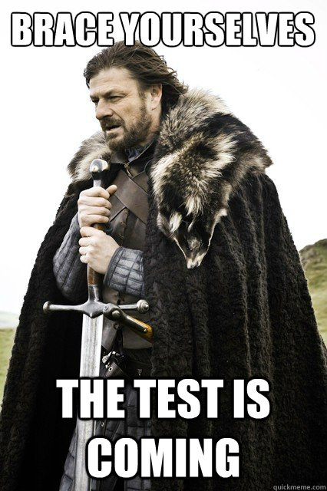
Veel profetische bewegingen in 19de eeuw
Kerk van Jezus Christus, Heiligen der laatste dagen – Mormonen
Profeet : Joseph Smith
Het filmpje dat je zo dadelijk ziet is niet om een groep gelovigen te beledigen.
Maar geeft inkijk hoe deze profeet aan het geestelijke boek van de Mormonen heeft geschreven.
Het is historisch correct!

Slide 54
Het wordt komisch gebracht, maar verhaal is historisch correct!

Slide 55
BRING it ON: Wat heb jij onthouden van de test
Als je terugdenkt aan de test en je ziet dit filmpje wat valt je op
Noot: Joseph Smith, had meerdere vrouwen Polygamie. Nu verboden echter nog wel gepraktiseerd door de fundamentele mormonen (afsplitsing)

Slide 56
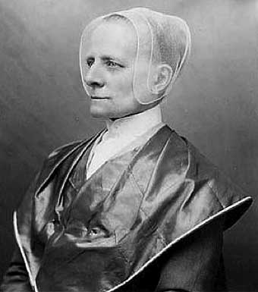
Veel profetische bewegingen in 19de eeuw
Kerk van Jezus Christus, Heiligen der laatste dagen – Mormonen
Profeet : Joseph Smith (stierf in 1844)
Shakers -
Profeet Ann Lee, geloofde dat ze Christus was in vrouwelijk vlees
New Age Beweging
Spiritisme – Zusters Fox

Slide 57
Valse profeten & verdere Bijbelse raad
Ware of valse brengers van ‘t licht.

Slide 58
De Bijbel en waarschuwingen aangaande valse profeten
1. Valse profeten beloven vrede, terwijl er geen vrede is. Ze vertellen dat je kunt leven in zonden en dat God je niet daarvoor zal straffen.
Jer. 14:11-16
2. God openbaart de verschrikkelijke gevolgen die valse profeten hebben in de kerk en waarschuwt voor hen
Jer 23:1-40
3. God waarschuwt tegen valse herders die vernietigen en de kudde doen scheiden
4. God waarschuwt zijn volk niet te luisteren naar valse profeten die zeggen dat hij ze zondaren niet zal straffen voor hun onbeleden zonden.
Eze 13:1-16

Slide 59
De Bijbel en waarschuwingen aangaande valse profeten
5. Jezus waarschuwt tegen valse profeten die zijn als wolven in schaapskleding
Matt 7:15 - Pas op voor valse profeten, die in schaapskleren op jullie afkomen maar eigenlijk roofzuchtige wolven zijn.
6. Paulus waarschuwt dat mensen als wolven zullen komen, zelfs binnen de kerk, en niet de kudde zullen sparen.
7. Petrus waarschuwt dat false leraren zullen komen in de kerk en die in het geheim destructieve leerstellingen introduceren
2 Pet 2:1-3, maar hun vonnis is allang geveld, hun ondergang laat niet op zich wachten

Slide 60
De Bijbel en waarschuwingen aangaande valse profeten
8. Valse leraren bootsen engelen van het licht na
1 Cor 11:1-5, 2 Cor 11:13-15
9. Weest niet als de gelovigen uit galaten die makkelijk door hun geloof werden afgedwaald van de waarheid, door valse leraren zoals de mensen uit Juda.
Gal 3:1-9, 1 John 4:1-3
10. Beproef de Geest
1 John 4:1.
11. Wees als de Christenen uit Berea
Hand 17:11 , Op 2:2-3

Slide 61
De Bijbel en waarschuwingen aangaande valse profeten
13. Een verschrikkelijk, schokkende gebeurtenis vond plats in Jeremia's tijd. Valse profeten verspreiden leugens en de mensen hielden ervan
Jer 5:30-31
14. God roept zijn volk op om te bekeren ven luisteren naar getrouwe profeten.
Jer 6:
15. Sta niet toe dat valse leraren je verleiden om weer terug te gaan naar een leven van zonde.
2 Pet 2:17-22
16. Wees op je hoede dat je niet zal worden verleid door wetteloze mensen
2 Pet 3:17-18

Slide 62
Hoe zit dat nu met Ellen White
Ware of valse brengers van ‘t licht.

Slide 63
Wie was Ellen White!

Slide 64
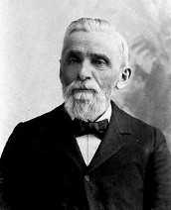
Ellen White was niet de eerste
Voor 1844, waren er twee manen die ook visioenen kregen
Een Baptist: William Foy, een lid van Freewill Baptist Church (studeerde voro predikant), na de derde visioen hield er mee op
Hagen Foss, kregen visioenen over de ervaringen van de Advent Beweging, maar hield het voor zichzelf en raakte in diepe geestelijke nood

Slide 65
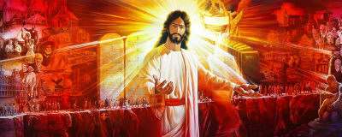
Early Writings: Het eerste visioen
Twee maanden na de Grote Teleurstelling in december 1844, werd een jong meisje met de naam Ellen Harmon een visioen van de beproevingen van de Advent mensen. De visie niet de redenen voor de Teleurstelling onthullen, maar wist bieden comfort en een beter begrip van de gebeurtenissen zoals ze hadden, en zou zijn, ontvouwen.
De visie toonde Adventisten die naar de stad op een smal pad met het heldere licht van de "middernachtelijk geroep" achter hen, en het pad verlicht tot aan het einde, zodat ze niet zouden struikelen. Degenen die hun ogen op Jezus hield niet zou struikelen, maar in de stad komen, het Nieuwe Jeruzalem. Ze was getuige van de gebeurtenissen van de Tweede Komst en de verzegeling van de 144.000, de klim naar het nieuwe Jeruzalem en de beloning van de gelovigen.
Toen Ellen Harmon gerelateerd haar eerste visioen in het begin van 1845, Hazen Foss was aanwezig en was overweldigd omdat het visioen was dezelfde als die hij had ontvangen, maar die hij had geweigerd te onthullen.
"Nadat ik had de visie, en God mij licht gaf, Hij zeide tot mij, leveren het ... maar ik schrok terug voor het. Ik was jong, en ik dacht dat ze zou het niet ontvangen van mij."

Slide 66
Eerste visioen in beeld

Slide 67
2000 visioenen en gehandicapt
Vanaf 1844, toen Ellen Harmon was 17 jaar oud, tot 1915, toen ze stierf, had ze meer dan 2000 gedocumenteerde visies. Gedurende deze tijd, leefde zij en werkte in Amerika, Europa en Australië. Haar werk werd vaak met scepsis en spot, met name omdat zij een vrouw was en had niet veel formele scholing. Op de leeftijd van negen, werd Ellen ernstig gewond toen een klasgenoot sloeg haar met een steen. Voor drie weken was ze bewusteloos, en men dacht dat ze het niet zou herstellen. Na haar eerste herstel, keerde ze terug naar school, maar nooit verder gekomen dan de lagere klassen. Ellen was een lid van de Methodistische Kerk en werd gedoopt op 26 juni 1842. Zij was een vurige student van de Bijbel, en na het bijwonen van vergaderingen van William Miller en zijn medewerkers, werd ze onder de indruk van de boodschap die ze had gehoord.

Slide 68
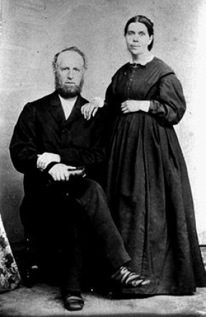
Biografie EGW
Op 30 augustus 1846, Ellen trouwde James White, een jonge Adventisten prediker, en ze had vier zonen: Henry, Edson, William, en Herbert. Na de dood van haar man op 6 augustus 1881, Ellen werkte alleen voor een ander 34 jaar, gedurende welke tijd produceerde ze een aantal van de meest diepzinnige geschriften over Gods Woord. Haar ministerie en visies deed verschillende dingen:
1. Bewaakt de Kerk tegen fanatieke invloeden en de opmars van niet-bijbelse doctrines.
2. Bevestigde de pijlers van de Adventist geloof. Deze pijlers onder meer de rol van de wet van God, de sabbat, het heiligdom, de wederkomst van Christus, Berichten van de Drie Engelen ', en de identiteit en de rol van Babylon in de grote strijd tussen Christus en Satan. Ze had dromen van God ter bevestiging van de resultaten van vurige Bijbelstudie door een gastheer van Advent gelovigen. Ze gecorrigeerd ook degenen die afdwalen van de waarheid.
3. Opgericht kerkorde en regisseerde het ministerie over de verspreiding van de laatste boodschap van hoop, en de bestraffing-de Drie Angel's Berichten.
4. Gevestigde een wereldwijde gezondheid boodschap die erkent dat mensen zowel fysieke als geestelijke behoeften.

Slide 69
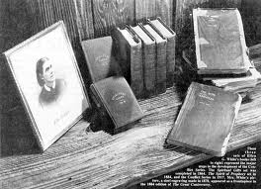
BRING it ON: Wat doen jij met Ellen White
Je hebt gehoord over het leven van Ellen White. Wat doen wij er mee
Is ze bijzonder?
Onwaarschijnlijk!
Kan nooit een profeet zijn!
Nu kan ik haar beter plaatsen!
Leuk voor adventisten, je kunt er niets mee voor niet-adventisten/ ongelovigen!

Slide 70
De test & EGW
Ware of valse brengers van ‘t licht.

Slide 71
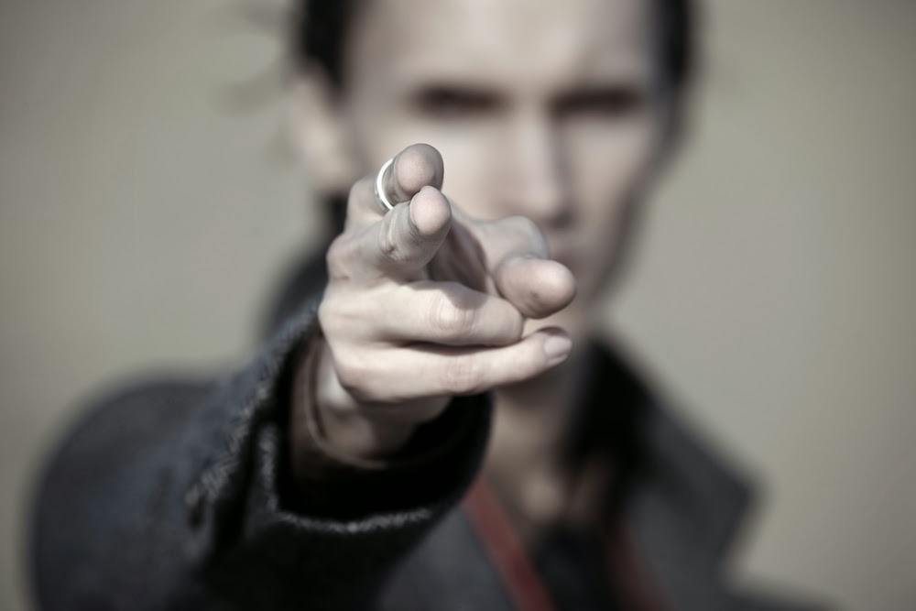
De 7 testen van een ware profeet
De Bijbel raadt ons aan om te luisteren naar het advies van een profeet, 2 Petrus 1:19. En wij hebben het profetische woord, dat vast en zeker is, en u doet er goed aan daarop acht te slaan * als op een lamp die schijnt in een duistere plaats, totdat de dag aanbreekt en * de morgenster opgaat in uw hart.
Echter in de eindtijd zijn er ook veel valse profeten (Matt 24:24).
2 Tess 5, zegt test alles en behoud het goede..
Dus onderwerp Ellen White ook aan die testen!

Slide 72
De 7 testen van een ware profeet
#1: De boodschap van een profeet is altijd in harmonie met de Bijbel en de Wet van God
#2: De voorspellingen van een ware profeet komen uit
#3: Een ware profeet, profeteert om een geloofsgemeenschap op te bouwen en geeft toerusting of advies in religieuze zaken
#4: Een ware profeet geeft glorie aan Jezus als Zoon van God & als verlosser van de mensheid.
#5: Een profeet spreekt met autoriteit
#6: Een profeet laat goede vruchten zien
#7: Een profeet, als hij in Visioen is, vertoont fysieke kenmerken

Slide 73
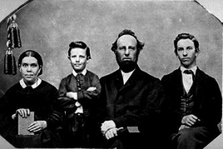
EGW & #1: De boodschap van een profeet is altijd in harmonie met de Bijbel en de Wet van God
Elen White schreef, "The Holy Scriptures are to be accepted as an authoritative, infallible revelation of His will. They are the standard of character, the revealer of doctrines, and the test of experience" (Manuscript 88a, 1900).

Slide 74
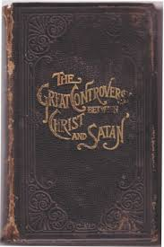
EGW & #1: De boodschap van een profeet is altijd in harmonie met de Bijbel en de Wet van God
Grote strijd
De Geest is niet gegeven en kan ook nooit worden gegeven ter vervanging van de Bijbel, want de Schrift zegt uitdrukkelijk dat het Woord van God de maatstaf is waaraan elke leer en elke ervaring moet worden getoetst. De apostel Johannes zegt: „Geliefden, vertrouwt niet iedere geest, maar beproeft de geesten, of zij uit God zijn; want vele valse profeten zijn in de wereld uitgegaan” (1 Joh 4:1). En Jesaja zegt: „Tot de wet en tot de getuigenis! Voor wie niet spreekt naar dit woord, is er geen dageraad” (Jesaja 8:20).

Slide 75
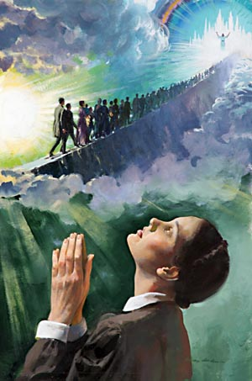
EGW & #1: De boodschap van een profeet is altijd in harmonie met de Bijbel en de Wet van God
Ellen White en Sabbat vieren.
Josehp Bates introduceerde de sabbat bij Ellen White, Haar man (james) en zij waren skeptisch…. Maar na studie en gebed aanvaarde ze de boodschap van de sabbat dat ze net zo belangrijk waren als de 9 andere geboden
Pas daarna op sabbat 3 april 1847 kreeg ze een visioen dat ze bij het rechte eind had
Ellen White geloofde in de uitspraak van Johannes 14;15
Als u Mij liefhebt, neem dan Mijn geboden in acht.

Slide 76
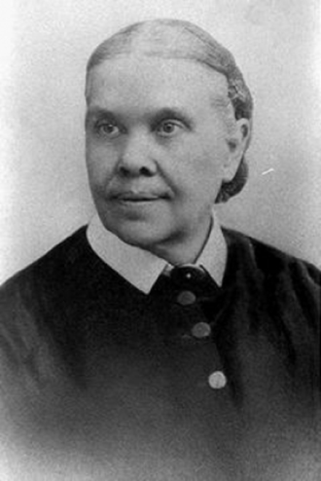
EGW & #2: De voorspellingen van een ware profeet komen uit
Ellen White deed voorspellingen op de volgende terreinen
Voorspelling op basis van Bijbelse Profetie voor de eindtijd
Toekomstige gebeurtenissen
Persoonlijke waarschuwingen
Rampen die de bewoners van de wereld zouden meemaken
Gezondheid gerelateerde zaken

Slide 77
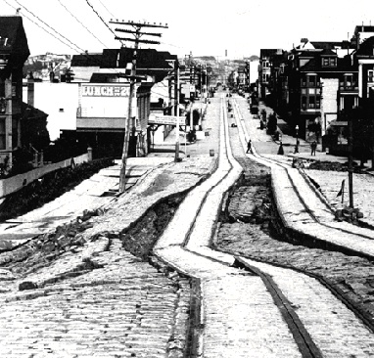
Voorbeeld van voorspelling
Visioen 1902: Ramp Westkust VS
Not long hence, these cities will suffer under the judgment of God. San Francisco and Oakland are becoming as Sodom and Gomorrah, and the Lord will visit them in wrath (Evangelism, 403-404)
Vele verlieten de Westkust op basis van de voorspelling, ramp vond plaats op 18 april 1906
Meeste zaken vinden nu hun vervulling, alle persoonlijke waarschuwingen hebben zich daadwerkelijk voltrokken

Slide 78
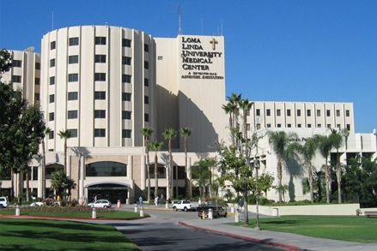
Voorbeeld van Gezondheidsboodschap
De Adventistische gezondheidsboodschap kent een Bijbels uitgangspunt, Ellen White schreef hier uitvoerig over
Doel, Gods volk voorbereiden voor de zwaarte van de eindtijd, geen stress minder ziekte die komt met de geestelijk strijd die plaats zal vinden
Enkele voorbeelden
In 1864 schreef ze over de gevaren van Tabak in gezondheidszaken, pas in 1957 geaccepteerd door VS Gezondheidsraad
Ellen White benadrukte het belang van verandering van levensstijl Romeinen 12:1,2)
Ellen White ontraadde het gebruik van dierlijke producten
Ze gaf aan dat er tijd zal komen dat God vervanging voor deze producten makkelijker zou maken (Bio/ vegetarisch/ Veganistisch)

Slide 79
Bring it on: Geen dierlijke producten!
Soon butter will never be recommended, and after a time, milk will be entirely discarded, for disease in animals is increasing in proportion to the increase of wickedness among men. The time will come when there will be no safety in using eggs, milk, cream or butter (Manuscript Releases Volume 8, Letter 14, 1901, 3).
Vraag:
Zien wij dit nu, geen dierlijk voedsel eten vanwege GMO, etc?
Toeval van Ellen White of een ware profetie?

Slide 80
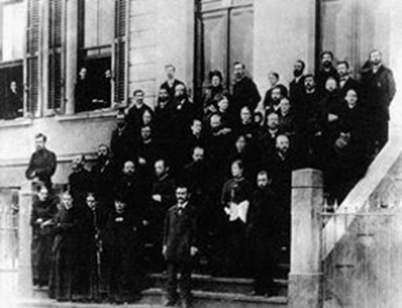
#3: Een ware profeet, profeteert om een geloofsgemeenschap op te bouwen en geeft toerusting of advies in religieuze zaken
Ellen White gaf de beginnende Adventkerk veel om over te studeren en nat te denken. Om de kerk klaar te maken voor de taak om de 3 engelen boodschap uit openbaring 14 te prediken.
Ellen White waarschuwde dat haar woorden niet verdraaid moest worden om af te wijken van Gods Wil en de plannen van mensen moest ondersteunen.
Ellen White noemde zichzel geen profeet:
I said that I did not claim to be a prophetess. I have not stood before the people claiming this title, though many called me thus. I have been instructed to say, ‘I am God’s messenger, sent to bear a message of reproof to the erring and of encouragement to the meek and lowly.’ With pen and with voice, I am to bear the messages given me. The word given me is, ‘You are faithfully to reprove those who would mar the faith of the people of God. Write out the things which I shall give you, that they may stand as a witness to the truth till the end of time (Review and Herald, January 26, 1905).

Slide 81
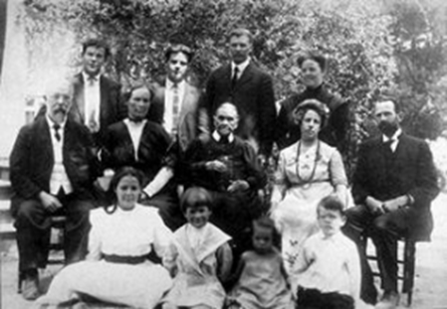
#4: Een ware profeet geeft glorie aan Jezus als Zoon van God & als verlosser van de mensheid.
Denk aan hoe centraal Christus staat in boeken als Wens der Eeuwen.
Haar boeken benadrukken:
Benadrukken om een relatie met Jezus aan te gaan
Door Gods genade ons karakter dat van Christus mag weerspiegelen
Het is niet alleen Jezus aannemen, maar door Gods Geest veranderd wroden in Zijn beeld (Rechtvaardiging door geloof, Heiligmaking, Zaligmaking)
Er is maar één Verlosser, alleen Hij redt ons\

Slide 82
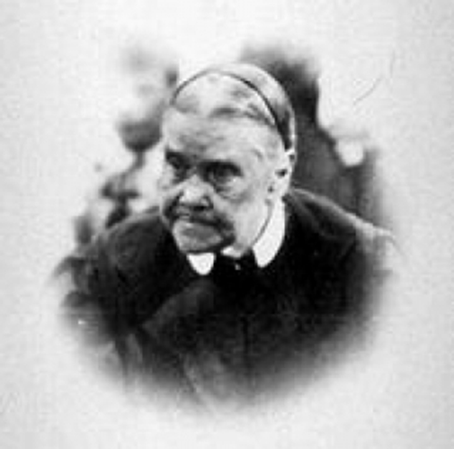
#5: Een profeet spreekt met autoriteit
De grootste beschuldigingen kreeg Ellen White, toch stond ze voor de Adventboodschap die in Bijbel beschreven staat;
I am instructed to say to those who endeavour to tear down the foundation that has made us Seventh-day Adventists—we are God’s commandment keeping people. For the past fifty years every phase of heresy has been brought to bear upon us, to becloud our minds regarding the teachings of the word—especially concerning the ministration of Christ in the heavenly sanctuary, and the message of heaven of these last days, as given by the angels of the fourteenth chapter of Revelation. Messages of every order and kind have been urged upon Seventh-day Adventists to take the place of the truth which, point by point, has been sought out by prayerful study and testified to by the miracle-working power of the Lord. But the waymarks which have made us what we are, are to be preserved, and they will be preserved, as God has signified through His word and the testimonies of His Spirit. He calls upon us to hold firmly with the grip of faith, to the fundamental principles that are based upon unquestionable authority (Manuscript Releases Volume 4, 246).

Slide 83
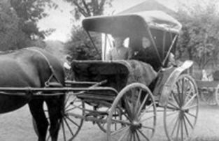
#6: Een profeet laat goede vruchten zien
Ellen White was dienstbaar aan haar tijdgenoten
Ze was ferm en rechtvaardig waar correctie in handeling en theorie noodzakelijk was
Naast boodschapster werkte ze ook als zendeling
Ze bemoedigde mensen die voorwaarts gingen met een juiste Bijbelse boodschap
Actief medisch zendingswerk werd aanbevolen, vandaar dat de Adventkerk NU wereldwijd Basis, Voortgezet, Hoge Scholen en universiteiten heeft, alsmede medische instellingen
Krant New York Independent schreef na haar sterven op 16 juli 1915
She showed no spiritual pride and she sought no filthy lucre. She lived the life and did the work of a worthy prophetess, the most admirable of the American succession

Slide 84
#6: Een profeet laat goede vruchten zien
Wat schrijft de Ameriaanse media over Ellen White
(ze behoort tot de 100 meest invloedrijke Amerikanen allertijden (Smithsonian Magazine, November 2015)
The life of Mrs. White is an example worthy of emulation by all... She was a humble, devout disciple of Christ and ever went about doing good... She was honoured and respected by all who appreciate noble womanhood, consecrated to unselfish labour for the uplifting and betterment of mankind
Her death marks the calling of another noted leader of the religious thought and one whose almost 90 years were full to overflowing with good deeds, kind words, and earnest prayers for all mankind.^{ii}

Slide 85
#7: Een profeet, als hij in Visioen is, vertoont fysieke kenmerken
Valt neer en is zwak
Staat op door Gods Kracht
Tijdens visioen zijn de ogen geopend
Ademt NIET ook niet bij spreken
Ellen ging niet alleen in prive momenten in visioen ook tijdens bijeenkomsten. Ooggetuigen in die tijd verklaarden (zelfs de grootste skeptici) dat ze deze punten liet zien.
In later jaren kreeg ze haar visioenen veelal ‘s nachts, net als de profeet Daniel

Slide 86
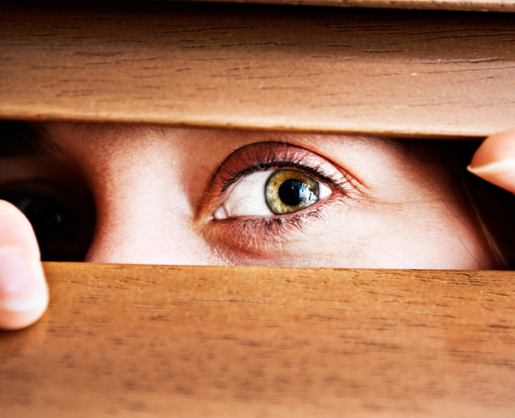
Ooggetuige verklaringen
J.N. LoughBorough, zag haar 50 keer in visioen gaan, ook Mevr. Sisly Star zag haar in visioen gaan tijdens een gebedsbijeenkomst in Battle Creek
In passing into vision, she gives three enrapturing shouts of “Glory!” which echo and re-echo, the second, and especially the third, fainter but more thrilling than the first, the voice resembling that of one quite a distance from you, and just going out of hearing. For about four or five seconds she seems to drop down like a person in a swoon, or one having lost his strength; she then seems to be instantly filled with superhuman strength, sometimes rising at once to her feet and walking about the room.
There are frequent movements of the hands and arms, pointing to the right or left as her head turns. All these movements are made in a most graceful manner. In whatever position the hand or arm may be placed, it is impossible for anyone to move it. Her eyes are always open, but she does not wink; her head is raised, and she is looking upward, not with a vacant stare, but with a pleasant expression, only differing from the normal in that she appears to be looking intently at some distant object. She does not breathe, yet her pulse beats regularly. Her countenance is pleasant, and the colour of her face is florid as in her natural state (emphasis added).^{i}

Slide 87
Diagnose van artsen
Tijdens een conferenite waar kerkleiders aanwezig waren in juni 1854 waren diverse mensen die haar in visioen zagen gaan. Tijdens een bijeenkokmst riep haar man James White, Artsen om een diagnose te geven.
Verslag van familie Fowler:
We were present when Sister E.G. White had a vision in Waldron’s Hall, Hillsdale. Dr. Lord made an examination, and said, “Her heart beats, but there is no breath. There is life, but no action of the lungs. I cannot account for this condition.”
Een tweede verslag van C.S. Cove
I was present when Sister White had the above-named vision in Waldron’s Hall, Hillsdale. In addition to the above statement, I heard the doctor say that Sister White’s condition in vision was "beyond his knowledge". He also said, "There is something supernatural about that."^{vi}
r

Slide 88
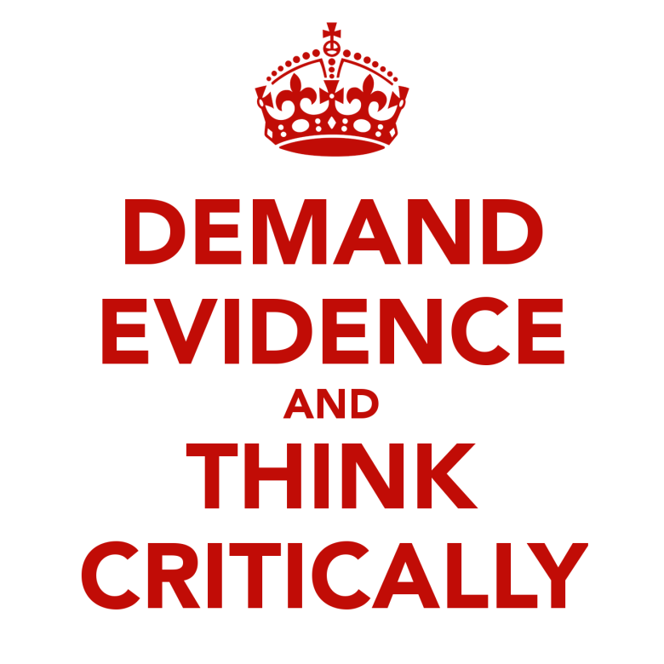
Bring it On: Wat denk je nu?!
Is dit voldoende bewijs om:
Mening te herzien
Te volharden om je huidige mening
Je wilt meer bewijs.
Wat doen wij ermee naar anderen toe?
Zeggen wij dat mensen die de 7 punten niet laten zien, geen profeet zijn?
Kan een ware profeet bijvoorbeeld iemand die gelooft dat de zondag de zevende dag is?

Slide 89
Questions

